Slide 1
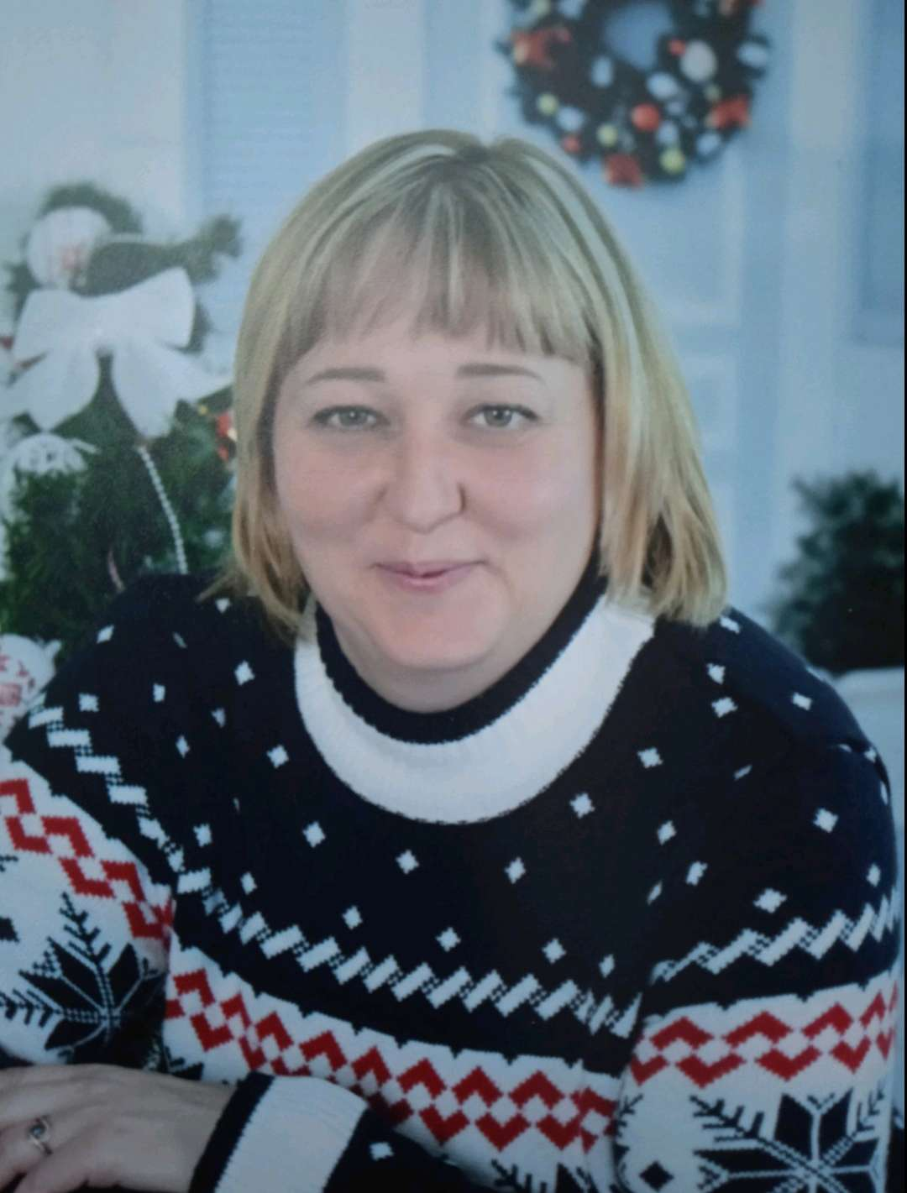
Муниципальное бюджетное дошкольное образовательное учреждение
«Березовский детский сад № 2»
Портфолио воспитателя
Корневой Татьяны Александровны
Титульный лист
Общие сведения
Повышение квалификации
Мероприятия
Методическая деятельность
Пгт. Березовка 2022г

Slide 2
Общие сведения
Дата рождения: 05 июня 1985г.
Образование: закончила в 2007 году Федеральное государственное учреждение высшего профессионального образования «Новосибирская государственная академия водного транспорта»
Прошла профессиональную переподготовку в ООО «Инфоурок» г.Смоленск по программе «Воспитание детей дошкольного возраста» диплом №45869 от 19.02.2020г
Общий стаж – 21 год, в должности воспитателя 4 года, стаж работы в данном учреждении 4 года.
Квалификационная категория: не имею
Тема по самообразованию:
Развитие мелкой моторики у детей раннего возраста через различные виды деятельности.
Фото Корневой Т.А

Slide 3
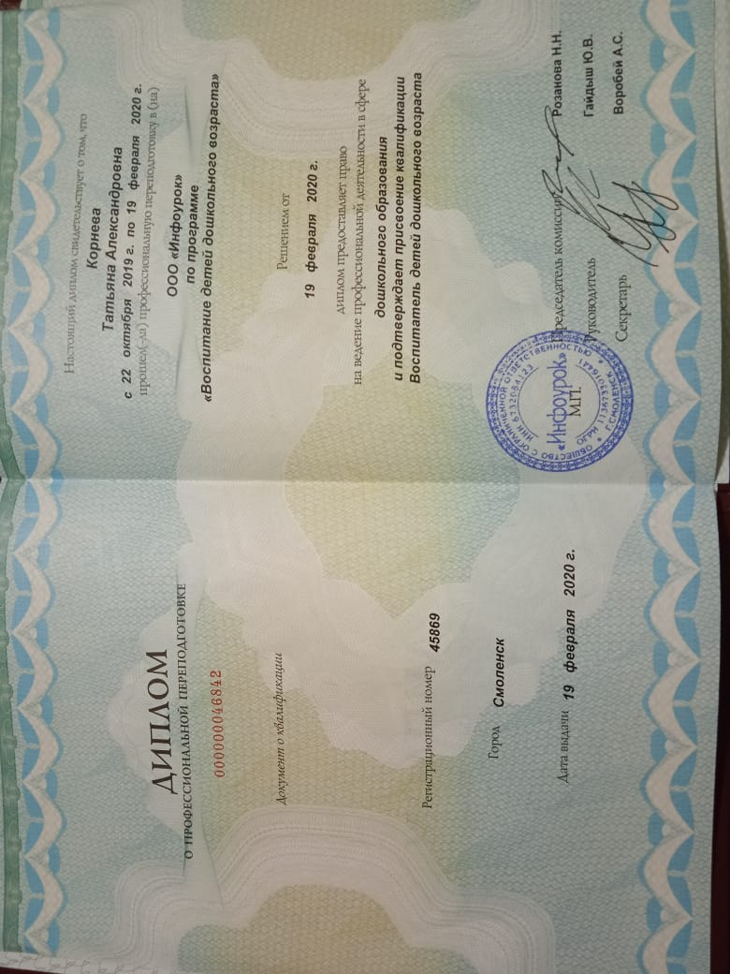
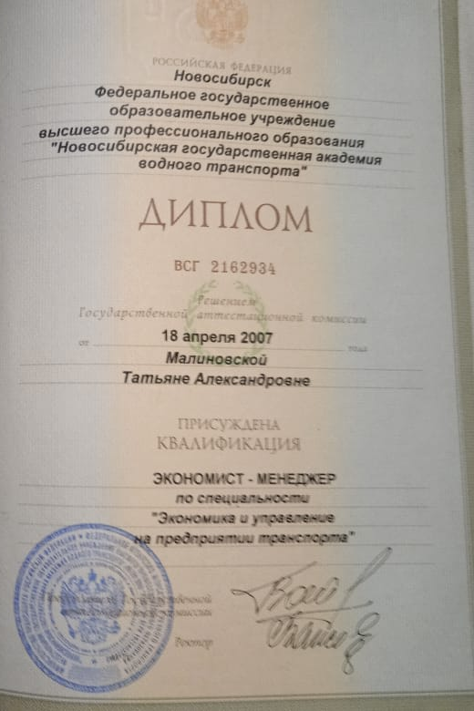
Общие сведения
Сведения о переподготовке
Образование

Slide 4
Повышение квалификации
№ | Дата | Тема | Документ
1 | 2020г | Обучение по санитарно-просветительской программе «Основы здорового питания для дошкольников» | Сертификат Корнева Т.А.
2 | 05.11.2020 | « Основы обеспечения информационной безопасности детей» в объеме 22 ч | Удостоверение о повышении квалификации Корнева Т.А.
3 | С 10.06-13.06.2021г | «Коррекционная педагогика и особенности образования и воспитания детей с ОВЗ» | Удостоверение о повышении квалификации ПК № 0712055
4 | 2022г | Большой этнографический диктант | Сертификат Корнева Т.А.
5 | С 07.02.-26.02.2022г | «Планирование и организация совместной деятельности с детьми раннего возраста в условиях реализации ООП ДО» в объеме 72 ч | Удостоверение о повышении квалификации
6 | 28.10.2022 | Всероссийский мастер-класс «взаимодействие образовательной организации с семьей как условие выполнения ФГОС» (4 часа) | Сертификат участницы Корнева Т.А.
7 | 28.10.2022 | ГрандТест «Теория и методика воспитания детей дошкольного возраст» | Диплом 1 степени Корнева Т.А. -воспитатель МБДОУ Берёзовский детский сад №2

Slide 5
Мероприятия
Мероприятия организованные мною и с моим участием. (За 3 года.)
№ | Дата | Название мероприятия | Участники
1 | 11.11.2020г | Местный 5 конкурс детского творчества «Юная Снегурочка и Киндер Дед Мороз» | Диплом победителя средняя группа «Лучики» МБДОУ Берёзовский детский сад №2 –руководитель Корнева Т.А.
2 | 2020г | Краевой конкурс литературных произведений «Синичкин день»-2020 | Сертификат участников -5 детей и 2 воспитателя Руководитель Корнева Т.А.
3 | 2021г | Местный экологический конкурс «Чудо –кормушка пернатых -2021» | Грамота - Подшивалов Егор- руководитель Корнева Т.А.
4 | 2021г | Районный конкурс детского рисунка «Я рисую ПОБЕДУ» | Благодарственное письмо Назаренко Софья воспитанница ст.гр. МБДОУ Берёзовский детский сад №2 –руководитель Корнева Т.А.
5 | 2022г | Онлайн-марафон «Снеговик 2022» | Грамота Лысенко Артем и Лысенко Настя , Шокарева Настя МБДОУ Берёзовский детский сад №2 –руководитель Корнева Т.А.
6 | 28.10.2022 | Всероссийский мастер-класс «Взаимодействие образовательной организации с семьей как условие выполнения ФГОС» (4 часа) | Сертификат участницы Корнева Т.А.

Slide 6
7 | 2022г | Краевой конкурс КРОМЭО «Зелёный кошелёк» | Грамота 1 место МБДОУ Берёзовский детский сад №2 –Корнева Т.А. –участница
8 | 24.11.2022 | Всероссийский конкурс осеннего творчества детей и взрослых «Осенняя симфония» | Диплом лауреата 1 степени Назаренко Виктория МБДОУ Берёзовский детский сад №2 куратор Корнева Т.А.
9 | 11.11.2020г | Местный конкурс детского творчества «Мечты о космосе» | Диплом 2 место Крестьянинов Вадим –руководитель Корнева Т.А.

Slide 7
Василий Александрович Сухомлинский
Слово— самый тонкий и самый острый инструмент, которым мы, должны умело прикасаться к сердцам наших питомцев.
Воспитание словом — самое сложное, трудное, что есть в педагогике.
Воспитание детей надо начинать с воспитания родителей. Именно родители должны стать нашими помощниками, нашими союзниками, участниками единого педагогического процесса, коллегами
в деле воспитания детей.
Спасибо за внимание!

